Slide 1

9월 Overview 및 10월 논문 계획
컴퓨터공학과
이민재

Slide 2
9월
추석
경상국립대학교 컴퓨터공학과 이민재

Slide 3
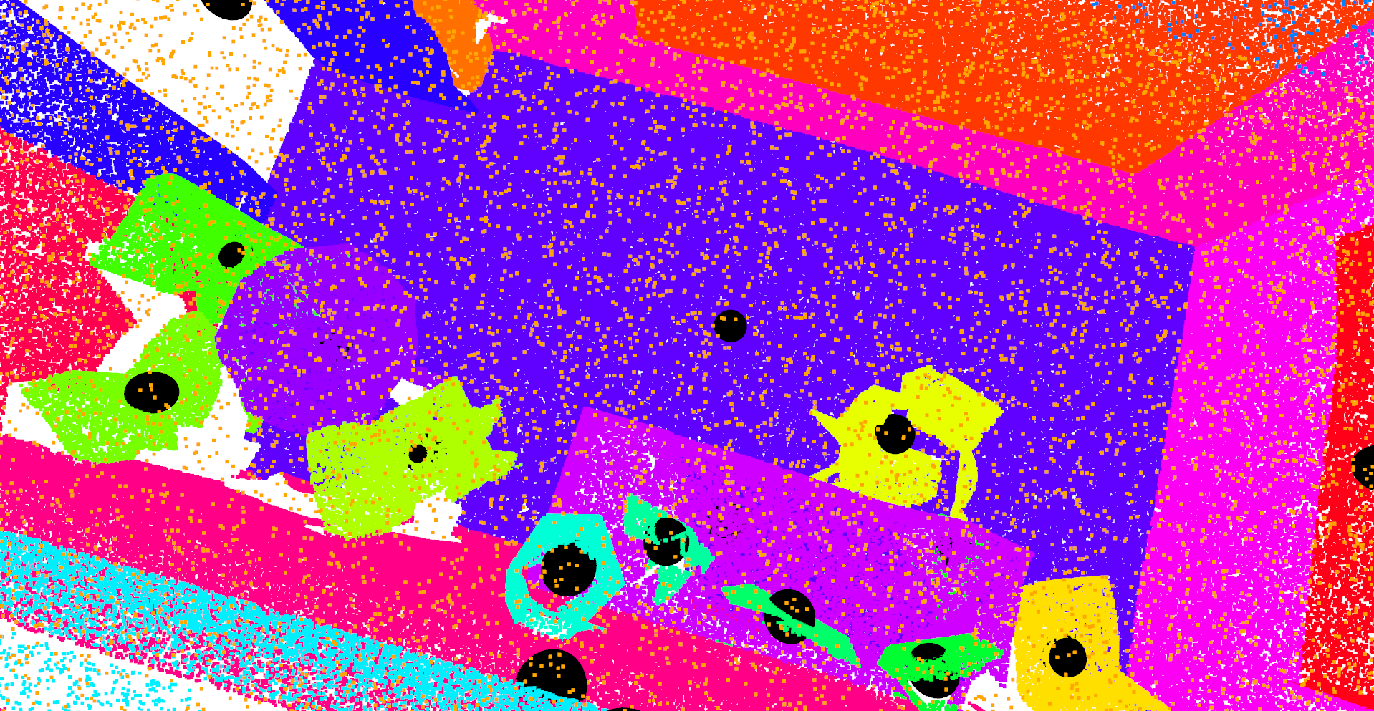
9월
추석(개척학기제 관련 모델 테스트)
경상국립대학교 컴퓨터공학과 이민재

Slide 4
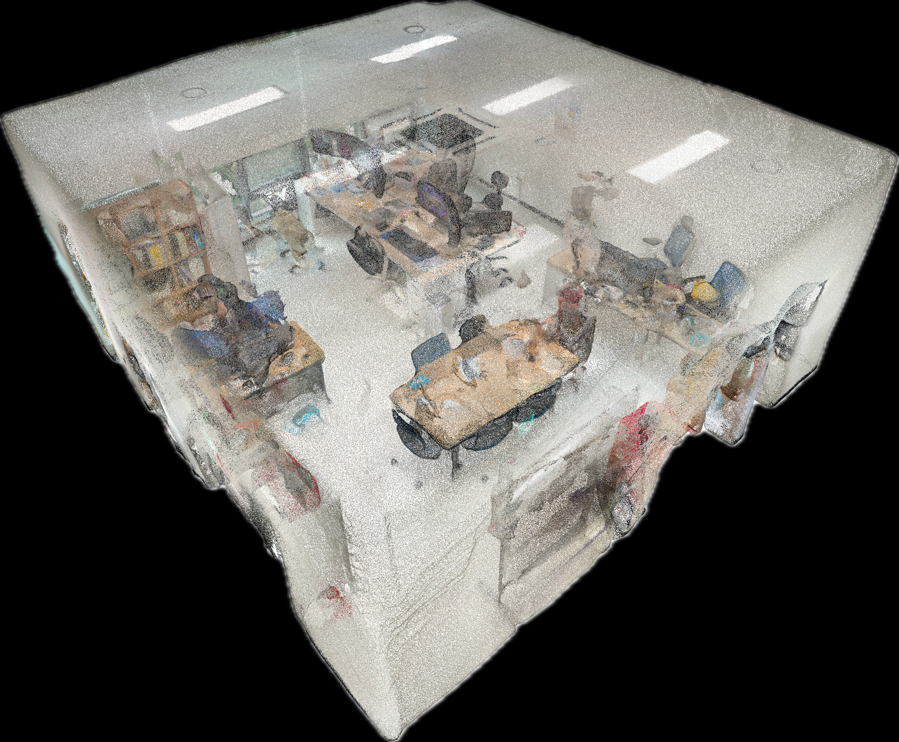
9월
주어진 데이터 셋만 이용하면 재미가 없다.
iPad로 연구실 스캔 -> PCD 제작
경상국립대학교 컴퓨터공학과 이민재

Slide 5
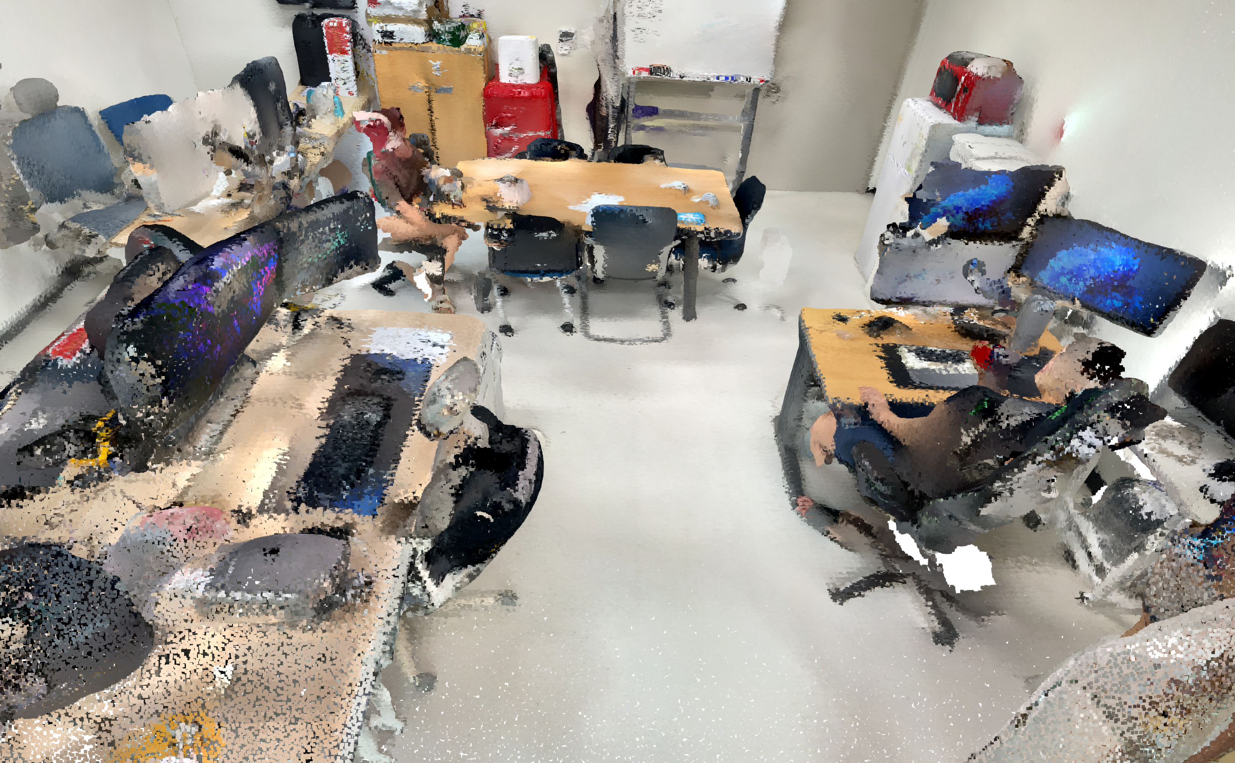
9월
주어진 데이터 셋만 이용하면 재미가 없다.
iPad로 연구실 스캔 -> PCD 제작
경상국립대학교 컴퓨터공학과 이민재

Slide 6
9월
주어진 데이터 셋만 이용하면 재미가 없다.
iPad로 연구실 스캔 -> PCD 제작 -> knn, PCA 기반 normal vector 계산 등 나름대로의 전처리 진행
경상국립대학교 컴퓨터공학과 이민재

Slide 7
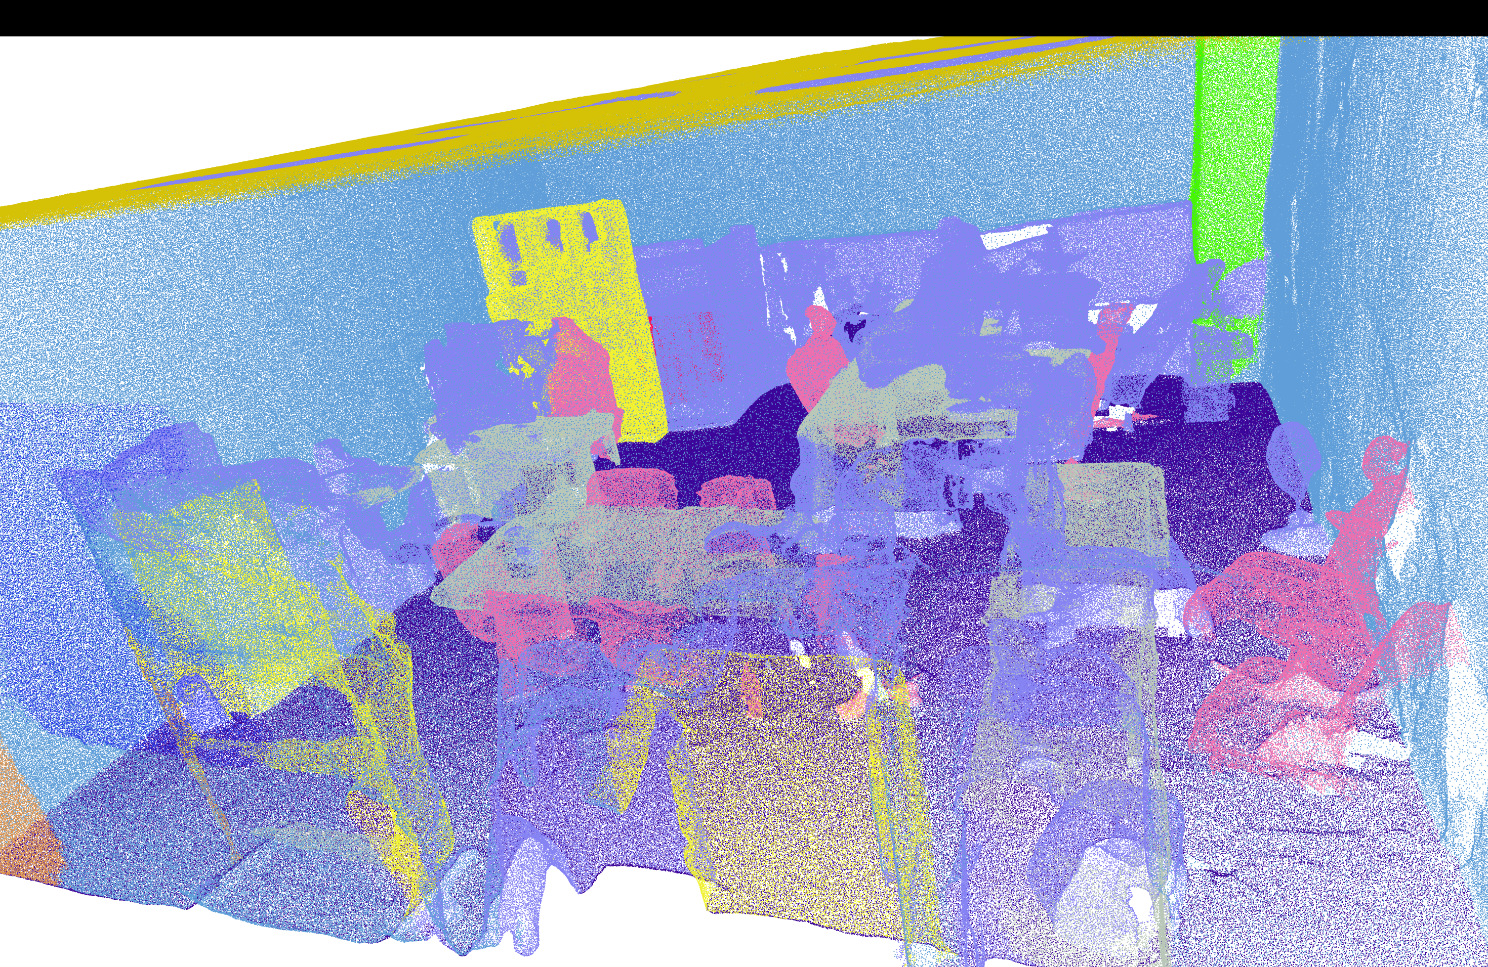
9월
semantic segmentation 성공
그러나….
instance segmentation
(의자1, 의자2, … 책상1, 책상2, 책상3..)
은 이뤄지지 않음
경상국립대학교 컴퓨터공학과 이민재

Slide 8
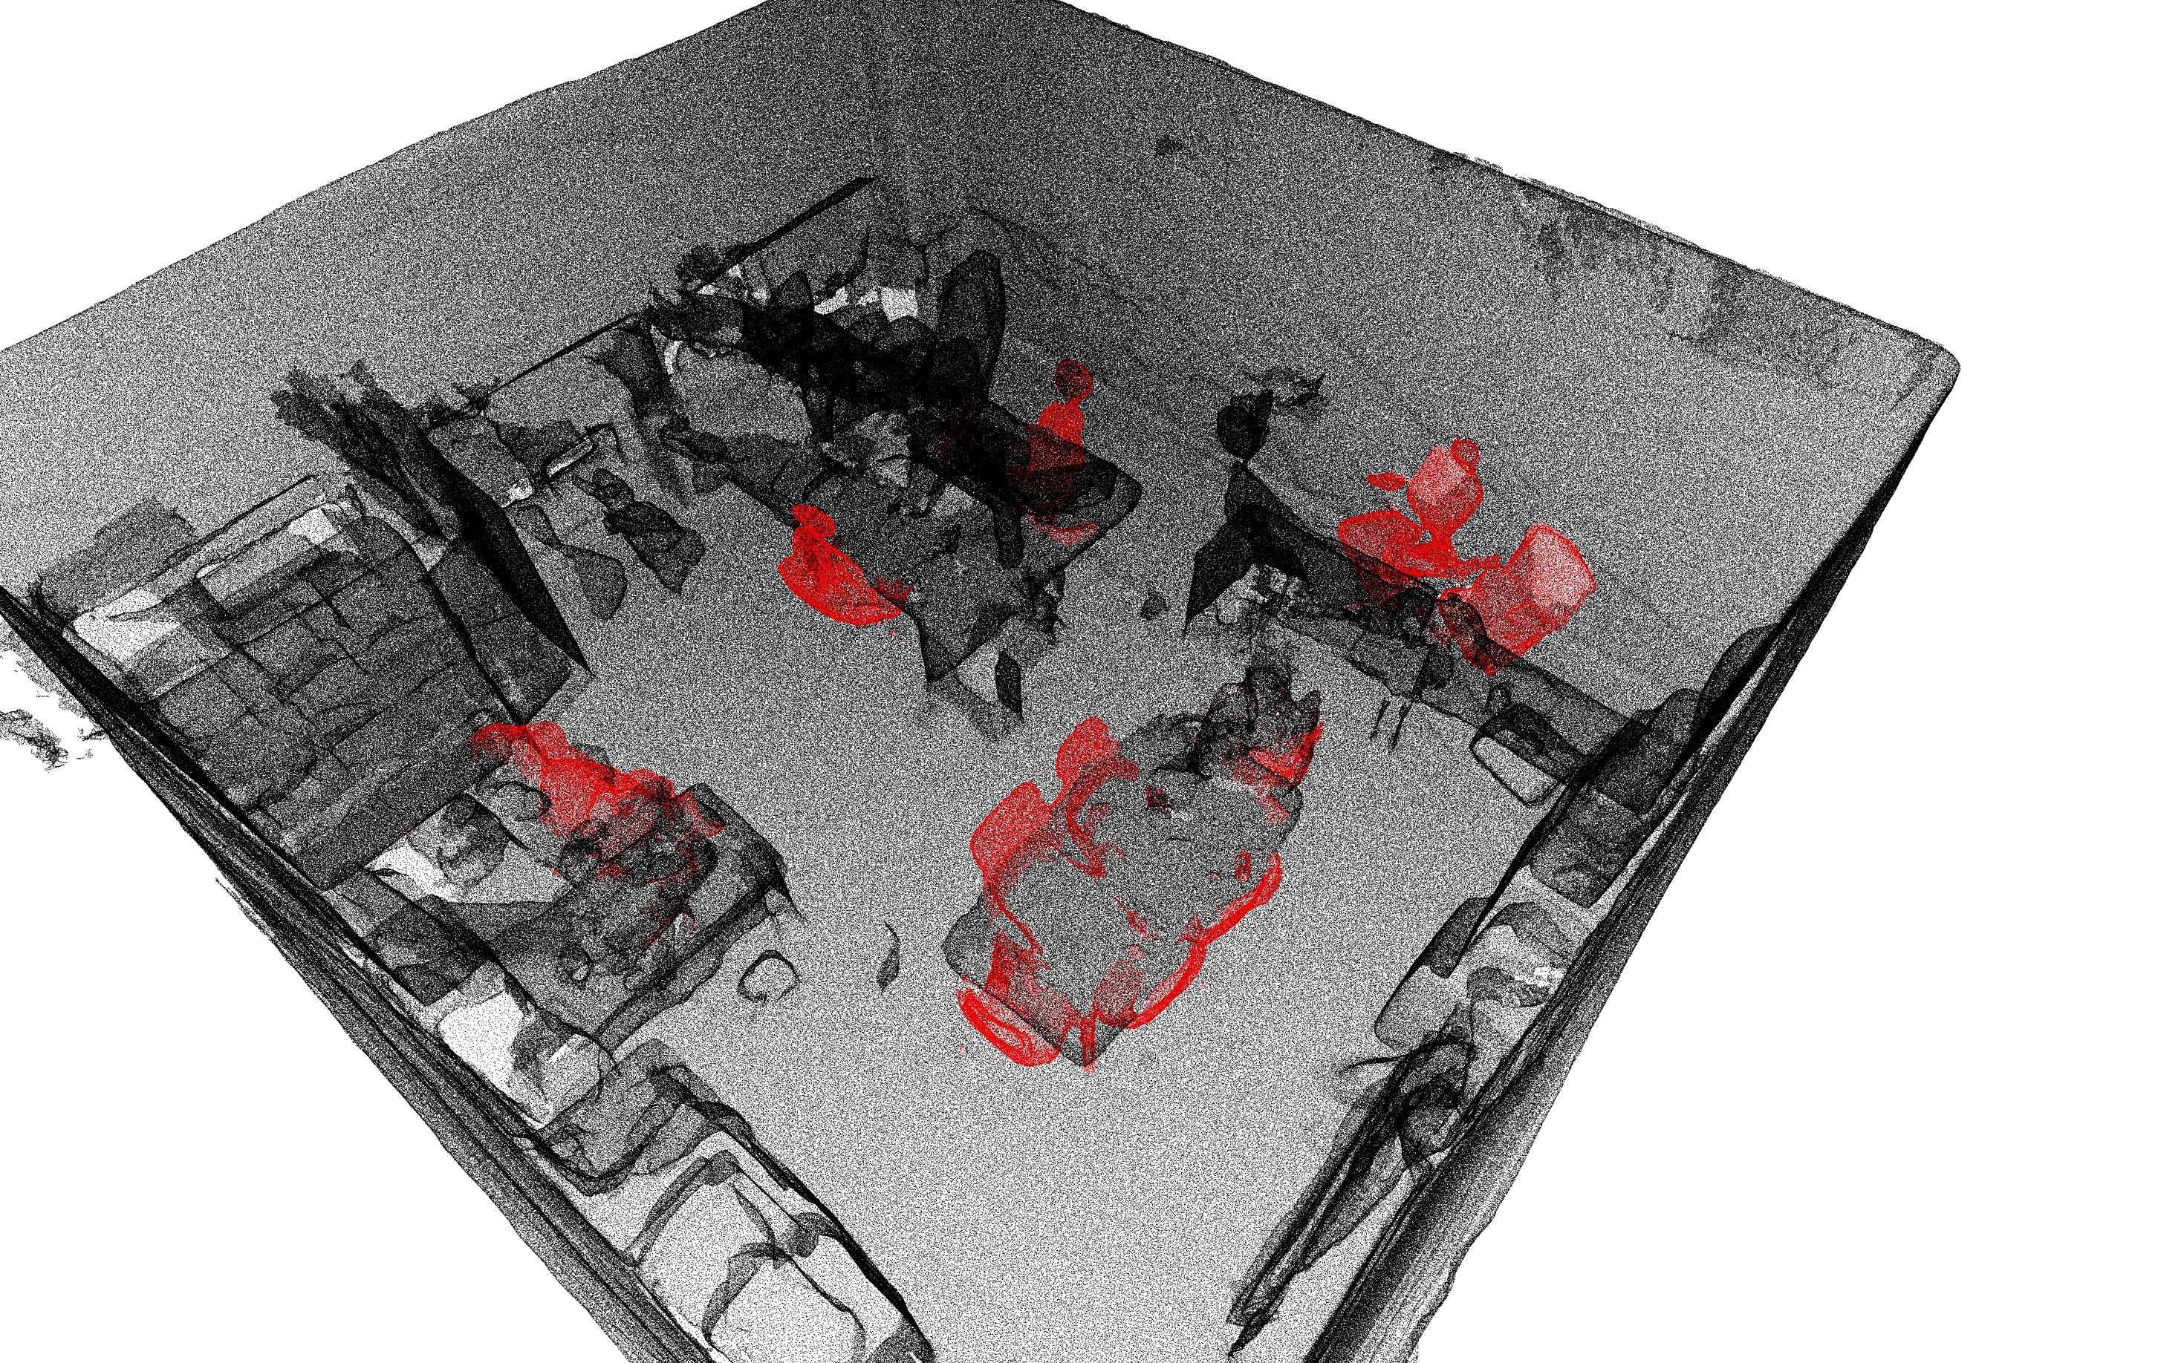
9월
semantic segmentation 성공
그러나….
instance segmentation
(의자1, 의자2, … 책상1, 책상2, 책상3..)
은 이뤄지지 않음
경상국립대학교 컴퓨터공학과 이민재

Slide 9
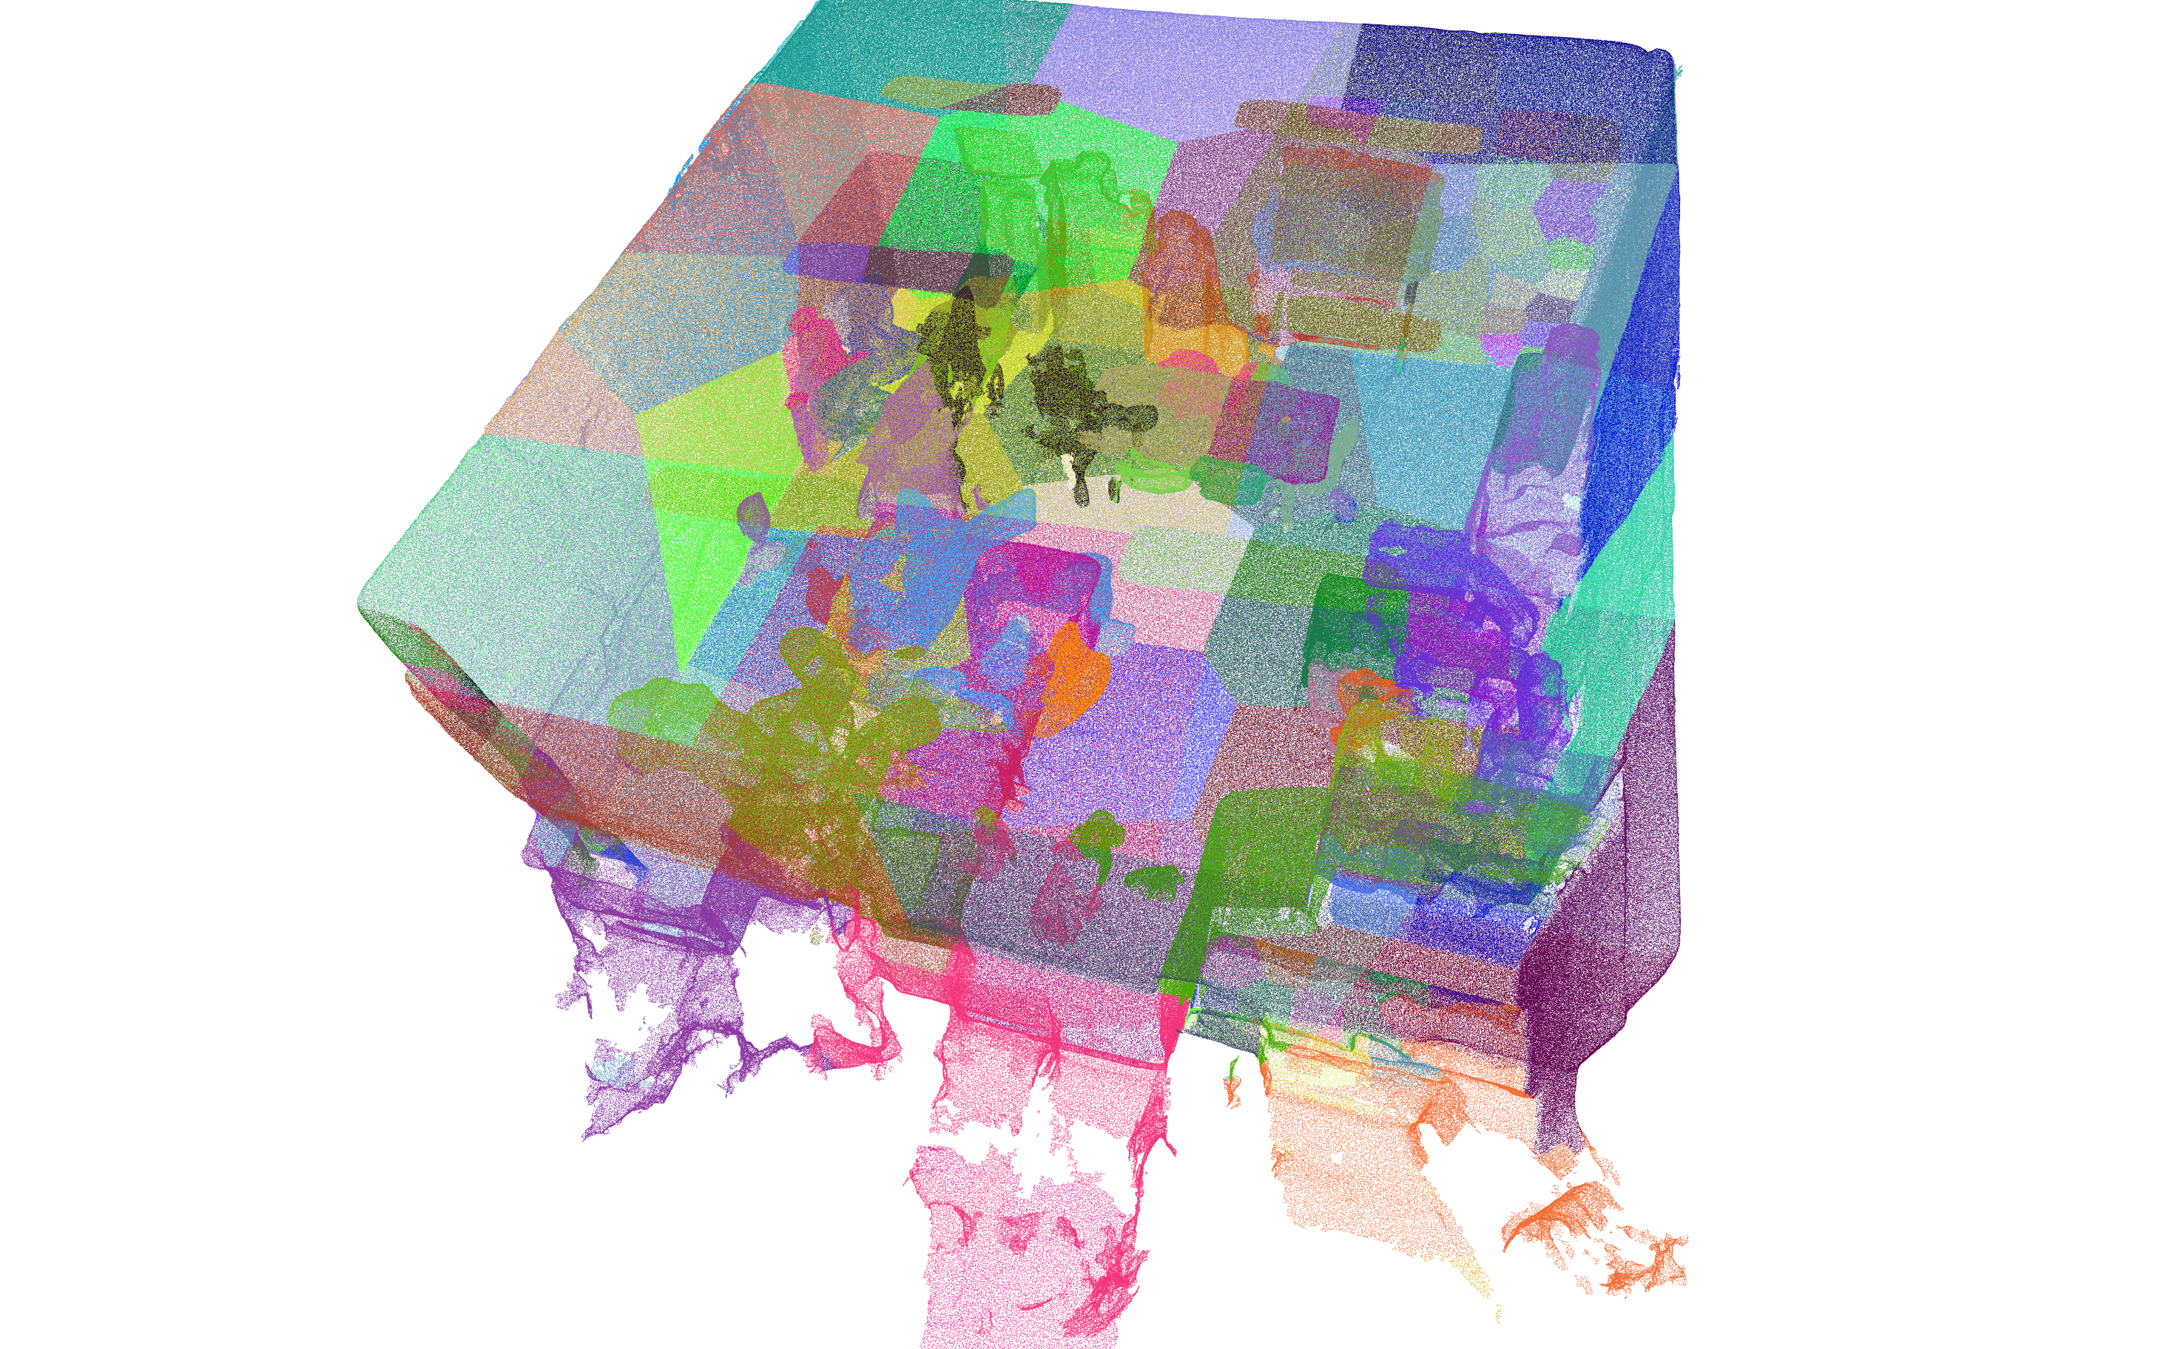
9월
무식한 K-Means 시도 …
천장, 바닥, 벽, 책상 등…
넓은 물체들을 쪼개 버리는 문제점
경상국립대학교 컴퓨터공학과 이민재

Slide 10
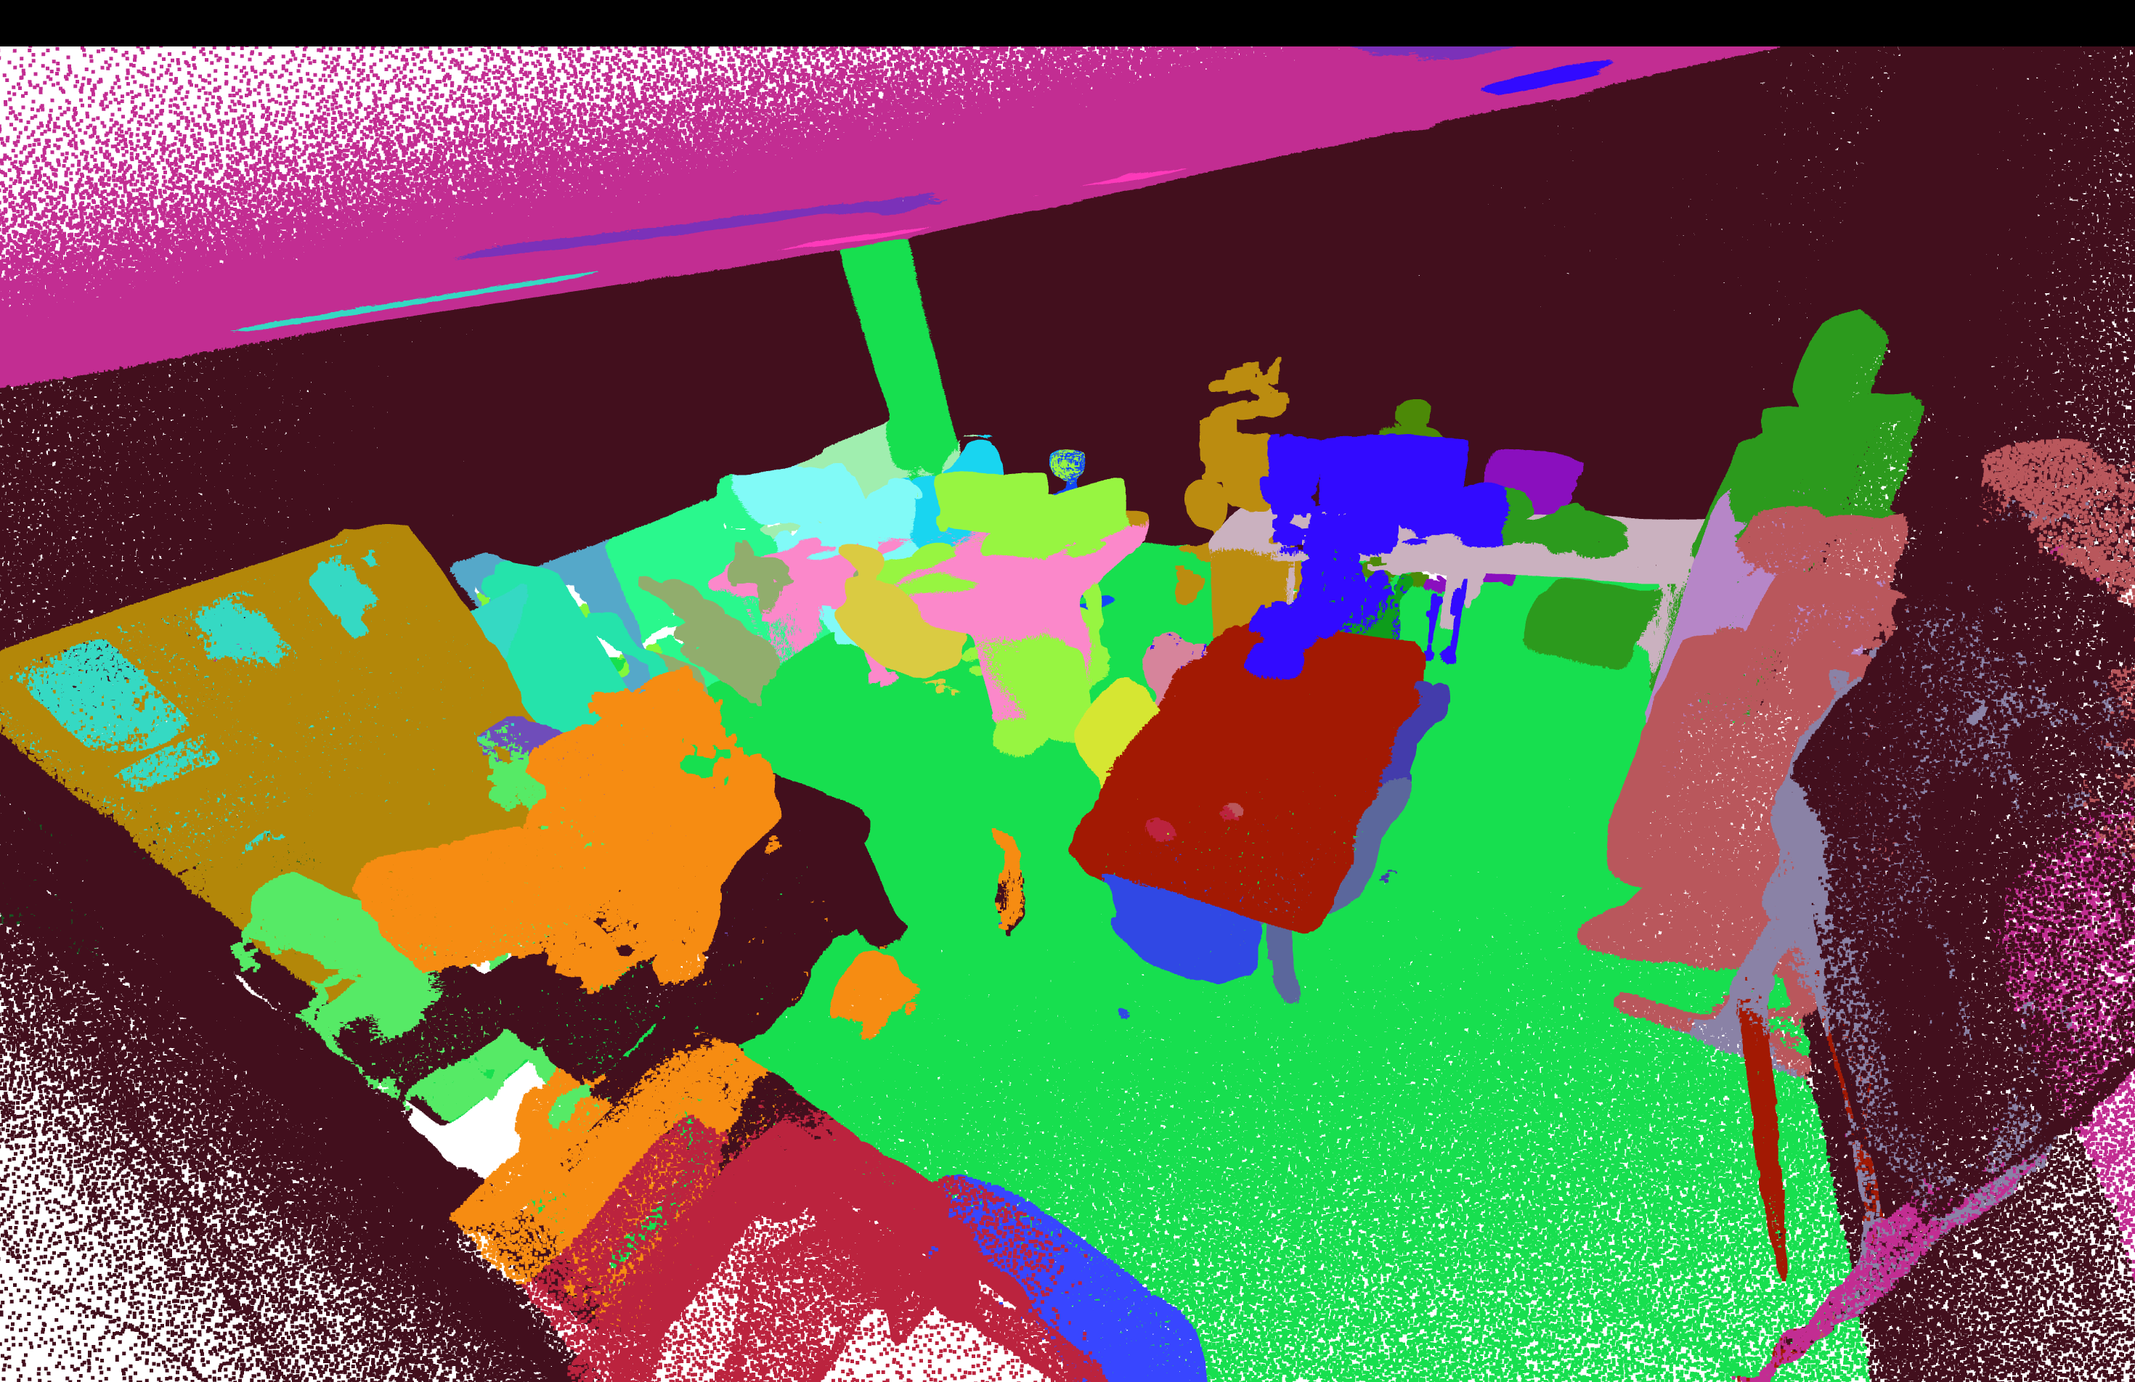
9월
semantic 클래스 내에서만
K-Means 진행
경상국립대학교 컴퓨터공학과 이민재

Slide 11
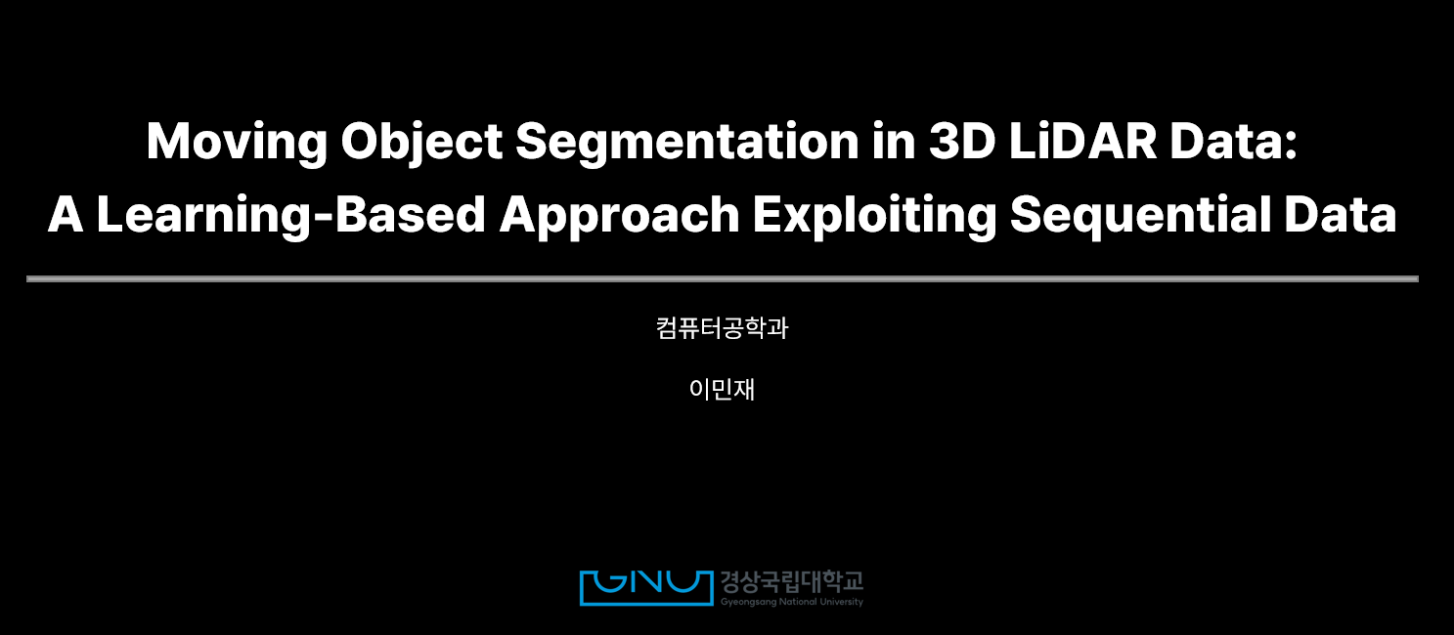
9월
대학원 ‘시계열 분석’ 강의 수강
중간고사 대체 과제 : 논문 리뷰 PPT(오늘 발표)
경상국립대학교 컴퓨터공학과 이민재

Slide 12
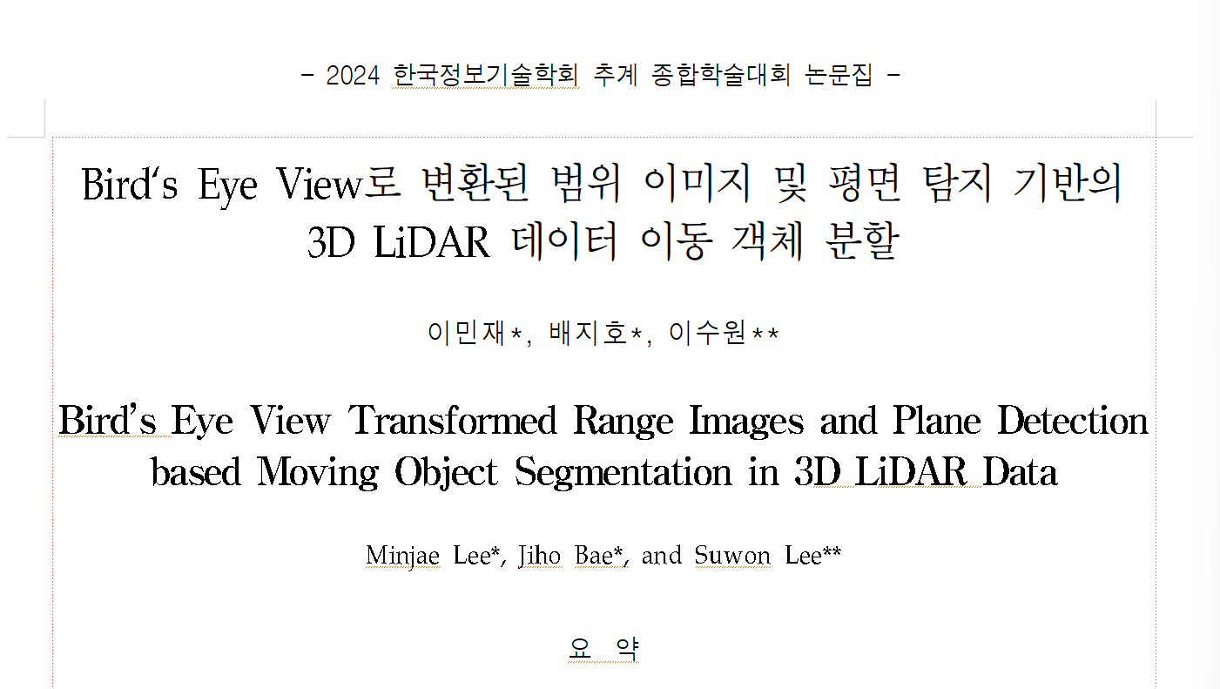
10월(제주 학회 논문 계획)
논문의 방법론 살짝 변형
경상국립대학교 컴퓨터공학과 이민재

Slide 13
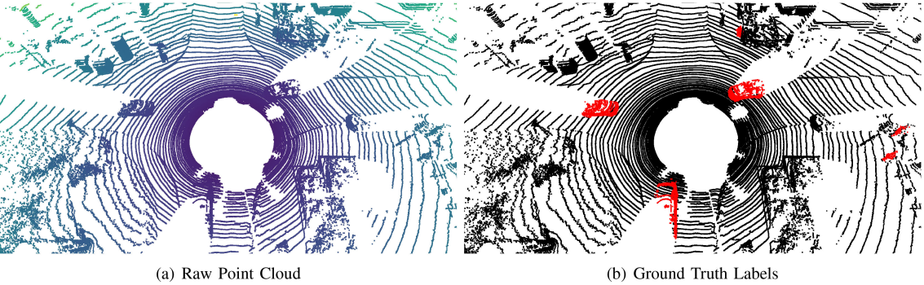
10월(제주 학회 논문 계획)
논문 간단 요약
경상국립대학교 컴퓨터공학과 이민재

Slide 14
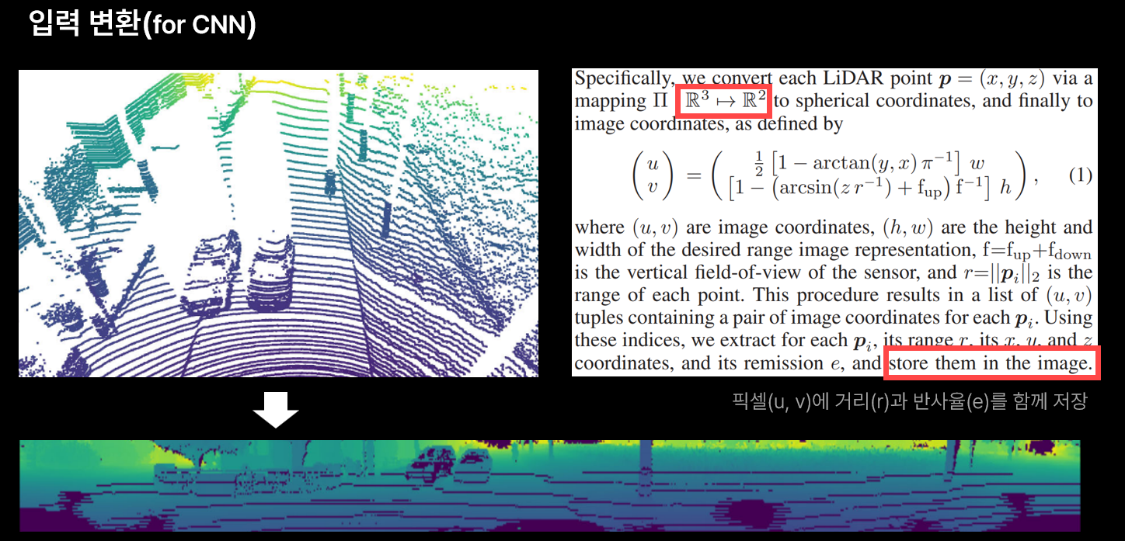
10월(제주 학회 논문 계획)
논문 간단 요약
경상국립대학교 컴퓨터공학과 이민재

Slide 15
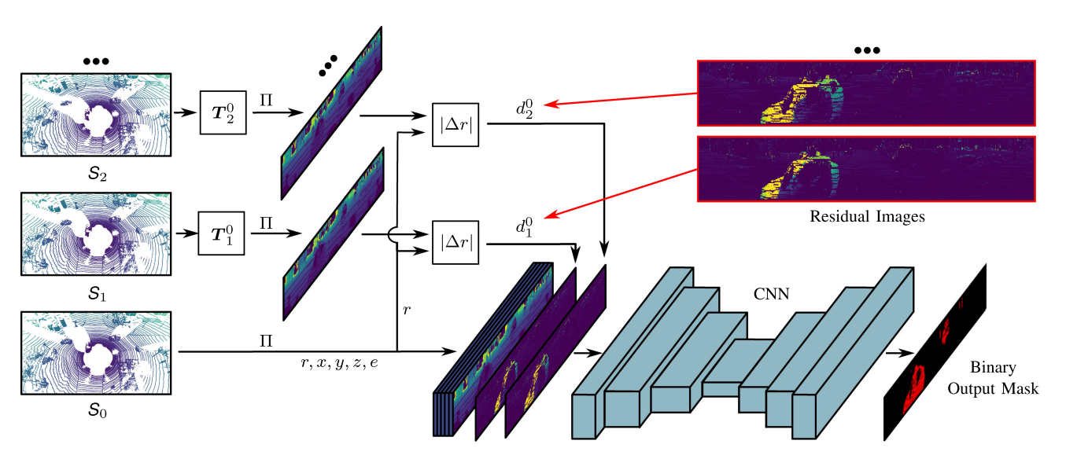
10월(제주 학회 논문 계획)
논문 간단 요약
경상국립대학교 컴퓨터공학과 이민재

Slide 16
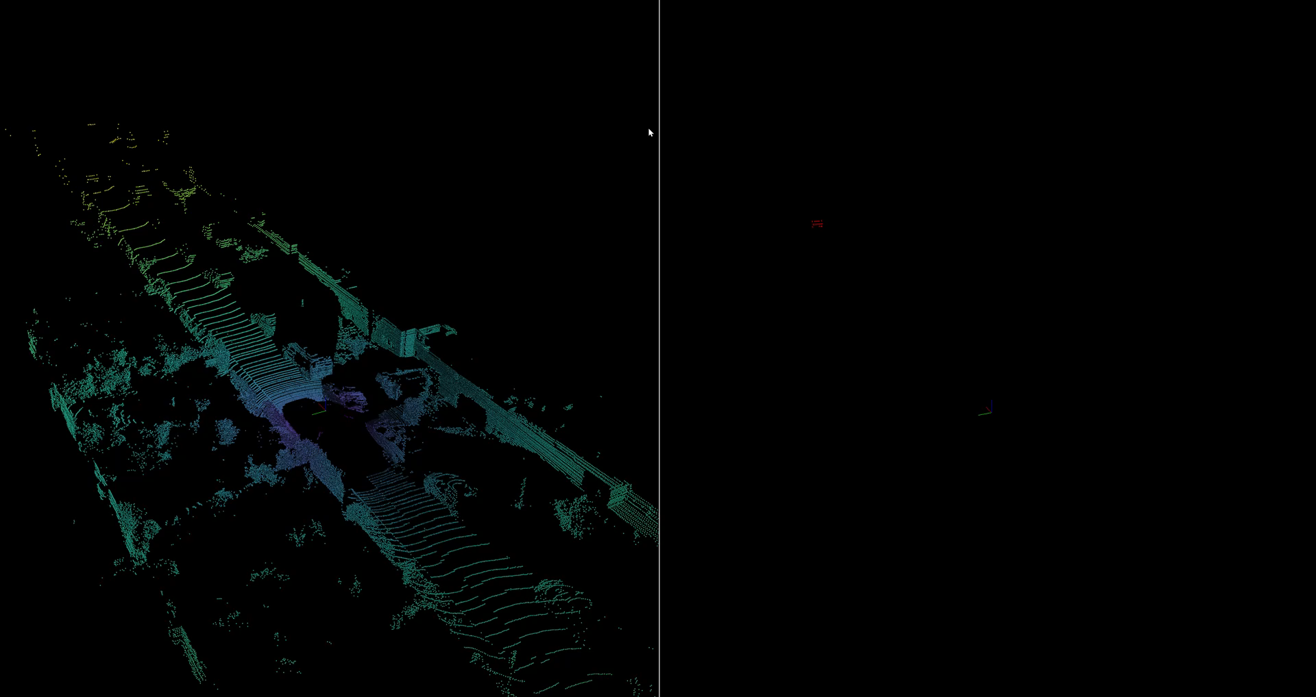
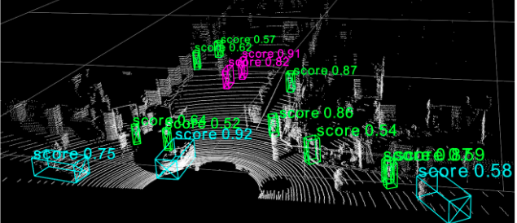
활용 분야
실제로 돌려본 결과
실제 자율주행 목적 활용 가능
경상국립대학교 컴퓨터공학과 이민재

Slide 17
10월
그림자 부분을 동적 포인트로 설정(그림자의 상당 수가 지표면(plane)에 있음)
3D->2D 변환 과정에서 공간에 대한 정보 손실과 정보 함량 과한 부분(이미지 양 끝, z축 높은 부분?)
Plane Detection 활용
BEV로 위에서 본 걸 활용하여 360도 활용하면서도 불필요한 윗 부분 정보는 삭제
경상국립대학교 컴퓨터공학과 이민재

Slide 18
QnA
9월 Overview 및 10월 논문 계획
경상국립대학교 컴퓨터공학과 이민재

